Slide 1
第三章 组织
在管理学中，组织有三层含义，即：组织实体、组织工作和组织职能。
动词的组织（organize）：
1. to organize sb/sth (into) sth: to put sb/sth into working order; to arrange parts, people, etc into an efficient system
She organized the class into 4 groups.
组织，是指安排组织的资源（人、财、物、信息等），以使它们能够有效地工作。
对组织内人力资源的安排即构成我们通常所称的组织结构，其它组织资源一般是以组织结构为基础安排的。例如，研发部门安排工程技术人员1000人，当年研发经费2亿元，可用的研发设施包括实验室、仪器设备等。

Slide 2
第一节 组织管理基础
一、组织的含义
对“组织”这一概念的理解，一般可以从以下三个层面的意义上来把握，即
1. 组织实体
2. 组织工作
3. 组织职能

Slide 3
1. 组织实体
组织实体，是指为了完成共同目标，完成共同任务，按一定规则和程序组成的具有特定行为功能的人类群体，如企业、学校、医院、军队政党、社团等。
在管理上，组织实体更特别地是指在完成共同目标任务过程中形成的一种职务结构，包括四个基本要素：
（1）职责，是组织实体中某个职位上应完成的工作任务和应履行的责任。
（2）职权，即组织实体中某一职务能够完成的工作任务履行责任，通过组织制度设计赋予该职位的行政权力。
（3）负责关系，即组织实体中上下级职位之间的关系。
（4）组织结构图（或组织结构体系），是组织实体内各机构、各职位之间形成的上下左右的相互关系体系。

Slide 4
2. 组织工作
组织工作（动词的组织），作为一种工作的过程，是指为了完成一定的目标任务，具体地组织各种资源和各类人员展开工作、形成整体合力，最佳地实现组织目标的工作过程。
广义的组织工作既包括了对组织机构实体的组织，也包括对企业工作流程的组织，即如何将企业的物流、信息流资金流、人力资源流在时间上和空间上合理地组织起来的工作。
狭义的组织工作，在管理学上仅指对组织实体的组织。

Slide 5
3. 组织职能
组织职能，是指作为管理职能的组织含义，是上述关于组织的两个层面的含义的集合。
一方面，组织职能是指组织工作，即如何根据管理工作任务的要求和人员特点设计职务，进行授权和委派，将适当的人员配置到适当的岗位上，并用制度规范组织中各成员、各职位职责的上下左右关系，使之成为一个有机的结构体系协调运转；
另一方面，组织职能还包括组织实体如何构建、运行和发展，以及对其目标、功能、结构和运作机制的分析研究进而明确组织机构和成员的职责、职权、负责关系和组织结构图。

Slide 6
二、组织的有效性
组织有效性，是指一个组织在其运行过程中实现目标的有效程度。它包含了两方面的意义：
一是指组织的效率，即组织实体的输入与输出比值。一个组织如果使用较少的资源实现了较多的产出，那它就是高效率的；
二是指组织的效果，即组织在其运转中对其目标任务的实现程度。不仅仅是组织实现目标程度的测度，而且还包含组织活动在实现目标方向上的测度。
（如何理解效率与效果：例如，我们说二种方法效果一样，但前一种方法效率更高。）
组织管理的重要目标就是提高组织的有效性。

Slide 7
影响组织有效性的因素
1. 环境因素
环境的可预测性、环境的复杂性、环境的动态性。
2. 组织自身的因素：
组织中的技术（组织对环境因素的认知）、组织规模、组织结构、组织的控制与沟通。
3. 组织员工因素：
员工与组织目标一致性、员工技能、员工的态度与动机
员工的价值观

Slide 8
三、组织管理的任务
组织管理的基本任务就是如何设计一个高效率运行的组织结构，将合适的人员配备到合适的岗位上去，使组织实体围绕其目标有效地运转起来，并在动态变化的环境中不断的成长发展。
组织管理者必须对组织中的事务进行界定划分，确定各种职务、职位，按责权利相结合的原则对工作职位进行整合，形成不同的管理层次和部门，最终构成一个相互联系的组织结构体系。

Slide 9
四、组织理论
组织理论的产生和发展与管理理论、社会学理论的产生与发展紧密联系。
管理理论经历了从泰罗的科学管理理论到现代管理理论的发展，组织理论也经过了从传统组织理论到现代组织理论的发展演变。主要观点有：
（1）理性模式的组织观
对应科学管理理论，专业分工、垂直管理。
（2）开放系统的组织观
对应系统管理理论。强调组织内和组织与环境的协调
（3）生态系统的组织观
将组织看作是一个生态系统，组织存在推动和促使其不断成长发展的创生体系，表现为组织对环境变化的自适应性，自学习能力。

Slide 10
第二节 组织结构与设计
一、组织结构与设计概述
1. 组织结构的概念
组织结构，是组织的全体成员为实现组织目标，在管理工作中进行分工协作，在职务范围、责任、权利方面所形成的结构体系。
组织结构的特征可通过一系列属性变量来描述，主要有
（1）管理层次与管理幅度；
（2）专业化分工协作程度；
（3）集权分权程度；
（4）组织规制化和标准化；
（5）组织成员的职业化

Slide 11
2. 组织结构设计的任务
组织结构设计，是指将一个组织实体为实现其目标所需完成的工作任务，按专业化分工协作原则，划分成若干性质不同的业务工作，形成一系列工作职位；然后再将这些工作职位按其内在的联系组合成若干管理层次和部门，确定各职位、各层次、各部门的职责和职权，最终连接成一个相互联系的组织结构体系。
组织设计工作的直接结果就是形成组织实体内部的责权关系网络。组织管理者通过这个网络来整合组织资源、协调组织活动，引导组织行为指向目标，最终实现目标。
组织结构设计工作要完成以下三方面的任务：
（1）组织的职位分析和设计；
（2）管理层次和部门的划分；
（3）组织结构形成。

Slide 12
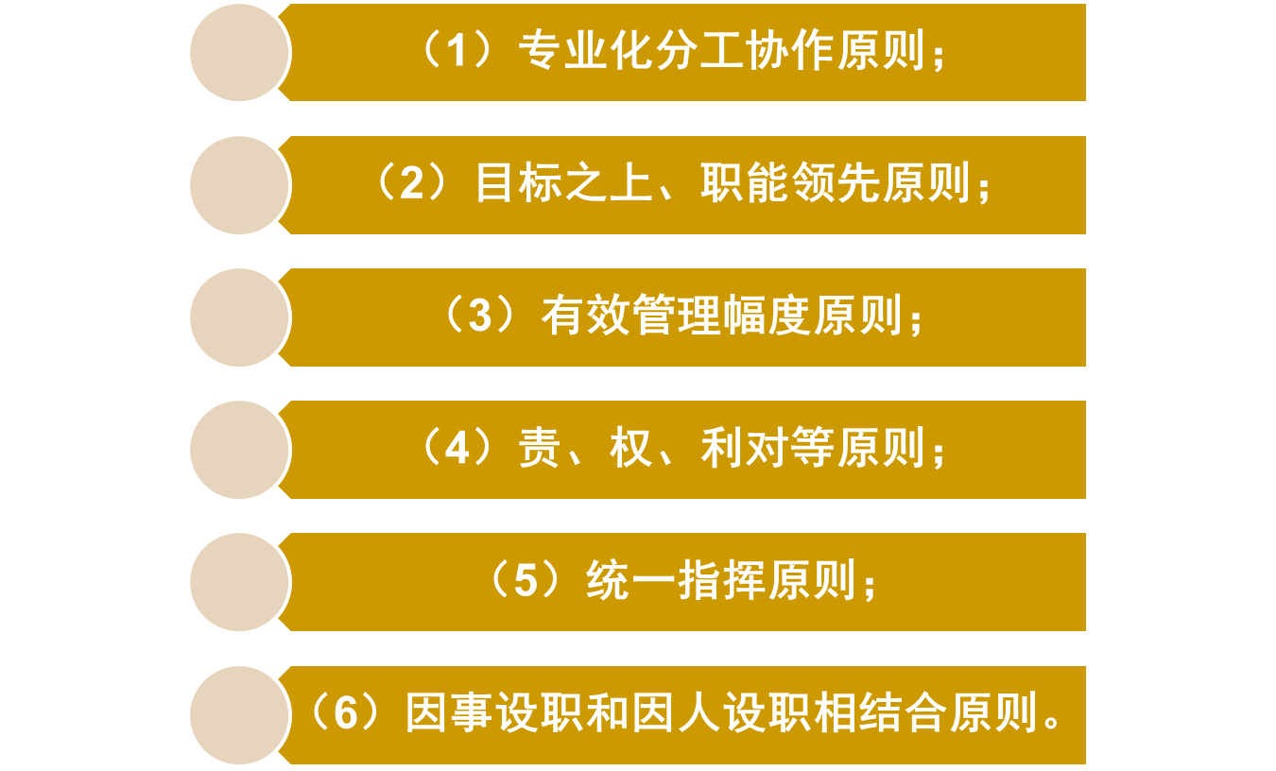
3. 组织结构设计的原则

Slide 13
二、管理层次与管理幅度
1. 管理层次的产生
现代社会化大组织的出现，使管理者与被管理者之间的关系越来越复杂。管理者不可能直接地管理、领导组织中的每一个下属，而是必须通过委托授权来实施分层次的管理，这样就产生了组织的管理层次问题。
管理层次是对组织管理者的管理工作在纵向上的分工。
在组织中，任何一个具有管理性质的工作职位上，管理人员的工作任务可以分解为两部分：一是其承担的业务工作；另一部分是对其所管辖的下属进行管理协调工作。
2. 管理层次与管理幅度的关系
在组织规模既定的情况下，管理幅度与管理层次存在以下关系： 管理幅度 = 组织规模/管理层次

Slide 14
三、组织结构类型
在现实组织中，常见的组织结构形式有：
1. 直线制
2. 职能制
3. 直线职能制
4. 事业部制和超事业部制
5. 矩阵制和网络型

Slide 15
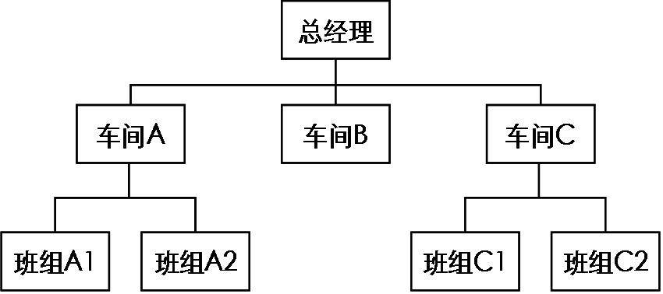
1. 直线制组织结构形式
直线制形式，是一种最古老的组织结构形成，最初应用于军事组织，后来逐渐在企业组织中得到了运用。其基本结构形成如下图所示。

Slide 16
2.职能制组织形式
职能制组织形式是在泰罗提出的职能工长制的基础上演化而来的。这种组织结构形式的主要特点是，采用专业化分工的职能管理者代替了直线制中的全能管理者。
公司总经理
职能部门
职能部门
职能部门
职能部门
车间主任
车间主任
车间主任
职能组
职能组
职能指挥关系
直线指挥关系
班组长
班组长
班组长

Slide 17
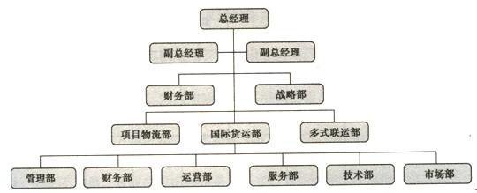
3. 直线职能制组织结构形式
直线职能制，是职能制组织形式的一种改进。和职能制一样，对组织中的管理工作进行了专业化分工，设立相应的职能部门，负责在相应的职能领域对组织内各单位工作进行指导管理。

Slide 18
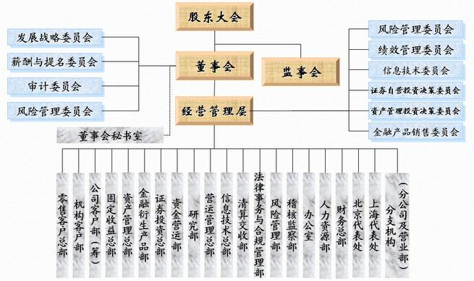

我国上市（证券）公司的组织结构

Slide 19
4. 事业部制和超事业部制组织形式
事业部制是一种分权制的组织形式，具体做法是，在总公司下按一定标志（如产品、业务类型、地区、销售渠道或客户等）分设若干个事业部或分公司。
事业部或分公司是一个具有独立产品或市场或业务的拥有独立利益和责任的部门，是独立核算自主开展业务活动的利润中心，其下属的生产单位则是成本中心。
总公司实行集中政策下的分散经营，即总公司保留重大方针政策的决策权和重大人事任免权；有关日常生产经营活动的权力下放给事业部。总公司成为投资中心。通过这种方式，公司将政策的集中控制与业务的分散运作有机地结合起来。

Slide 20
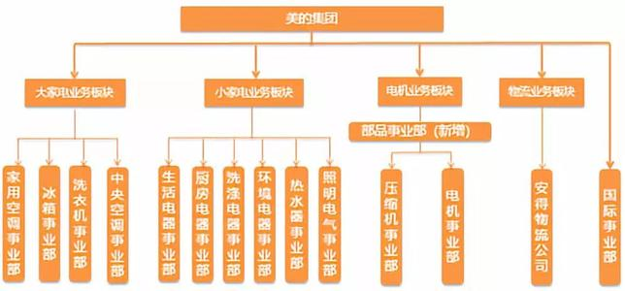
美的集团的事业部制组织形式
美的电器的事业部

Slide 21
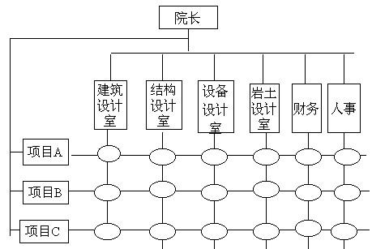
5. 矩阵制组织形式
矩阵制组织形式，是在传统的直线职能制的垂直指挥体系之上，再架设一个横向指挥体系，形成具有双重职权关系组织单元矩阵结构。

Slide 22
6. 网络型组织结构
网络型组织，是建立在现代因特网和IT技术基础之上的一种新型组织结构形态。
它与基于行政控制关系或产权控制关系联结的企业传统组织不同，是一种基于契约关系联结的虚拟型的新型组织形式。
在结构上，网络型组织一般以某个经理公司为虚拟总部面向特定的市场机会或任务，将完成此项任务所需的各种独立的专业机构或公司，通过契约关系借助于互联网结成一个虚拟型组织结构形式。

Slide 23
第三节 组织力量整合
组织力量整合的内容：
1. 集权与分权的整合
2. 直线指挥与职能参谋关系的整合
3. 分工与协作关系的整合
4. 正式组织与非正式组织关系的整合
整合，通过整顿、协调重新组合。其主要的精髓在于将零散的要素组合在一起，并最终形成有价值有效率的一个整体。
这里的组织力量主要是指组织的人力资源。
具体如何整合，还是取决于“背景（situation)”。与背景相称的整合就是最合适的策略。

Slide 24
一、人员配备
人员配备，是组织设计工作的逻辑延续。
其主要内容和任务是：通过分析人与事的特点，谋求人与事的最佳组合，实现人与事的不断发展。
人员配备的任务、程序与原则
任务：为组织的每个职位或岗位配备合适的工作人员，以满足实现组织目标、完成组织任务的要求。
人员配备工作的任务涉及到组织需要和员工个人需要这两个不同的因素。
程序：①确定人员需要量；②选配人员；③制定和实施人才培养计划；④人员考评。
原则：因事择人、因才施用、动态平衡。
管理人员选聘途径：外部选聘、内部培养。

Slide 25
二、组织力量整合的内容
1．集权与分权关系的整合
（1）组织中的职权及其分布
职权，是指组织设计中赋予某一管理职位的做出决策、发布命令和希望命令得到执行而进行奖惩的权力。
职权与组织的一定职位相关，而与占据这个职位的人无关，所以它通常亦被称为制度权力或法定权力。
（2）职权在整个组织中的分布可以是集中化的（集权），也可以是分散化的（分权）。
集权，即职权的集中化，也就是指决策权在很大程度上向处于较高管理层次的职位集中的组织状态和组织过程。
分权，即职权的分散化，也就是决策权在很大程度上分散到处于较低管理层次的职位上。
在现实中，既不存在绝对的分权，也不存在绝对的集权

Slide 26
2. 直线指挥与职能参谋关系的整合
（1）直线职权、参谋职权及其相互关系
在组织中，直线职权与参谋职权是两类不同的职权关系
直线关系，本质上是指挥和命令的关系，直线人员所拥有的是一种决策和行动的权力；
参谋关系，则是一种服务和协助的关系，授予参谋人员的只是思考筹划和建议的权力。
正确处理直线与参谋的关系，充分发挥参谋人员的合理作用，是组织设计和运作中有效地发挥各方面力量协同作用的一项重要内容。
（2）业务部门、职能部门
现在企业更多地将部门划分为业务部门和职能部门。授权和职责分工主要是通过设计业务流程来完成。

Slide 27
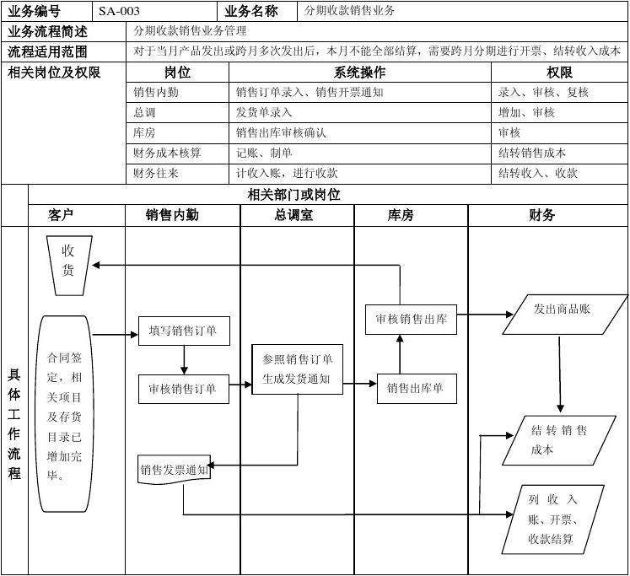
分期收款销售业务流程

Slide 28
3. 分工与协调关系的整合
传统组织设计强调工作的专业化分工，认为分工是大生产的标志，不仅作业活动要进行分工，管理活动也要实行分工，通过分工提高各方面工作的质量和效率。专业化分工成为传统组织设计的一条基本原则。但是随着生产力水平的提高，分工的缺点也日益暴露出来。
（1）分工带来了本位主义，且助长了专业管理人员的片面观点；
（2）分工造成了工作的单调乏味，影响了员工的工作热情和创造性思维；
（3）分工还引起办事程序和手续的繁琐复杂，增大部门之间的协调工作量，等等。
（4）因此，分工并不是越细越好，而应该有一个合适的“度”。

Slide 29
4. 正式组织与非正式组织关系的整合
（1）非正式组织的产生
非正式组织是伴随着正式组织的运转而形成的。
正式组织中某些成员，由于工作性质相近、社会地位相当，对一些具体问题的认识基本一致、观点基本相同，或者由于性格、业余爱好和感情比较相投，他们在平时相处中会形成一些被小群体成员所共同接受并遵守的行为规则，从而使原来松散、随机形成的群体渐渐成为趋向固定的非正式组织。
任何组织，不论规模多大，都可能有非正式组织存在。

Slide 30
（2）正式组织与非正式组织的对比
正式组织，是组织设计工作的结果，是经由管理者通过正式的筹划，并借助组织结构图和职务说明书等文件予以明确规定的。正式组织有明确的目标、任务、结构、职能以及由此形成成员之间的责权关系，因此对成员行为具有相当程度的强制力。
正式组织的基本特征是目的性、正规性、稳定性。

Slide 31
非正式组织
非正式组织，是未经正式筹划而由人们在交往中自发形成的一种个人关系和社会关系的网络。
在非正式组织中，成员之间的关系是一种自然的人际关系，他们不是经由刻意的安排，而是由于日常接触、感情交融、情趣相投或价值取向相近而发生联系。
与正式组织的特征相对应，非正式组织的基本特征是自发性、内聚性和不稳定性。

Slide 32
（3）非正式组织的作用
非正式组织的存在及其活动既可对正式组织目标的实现起到积极促进的作用，也可能产生消极作用。
积极作用有：为员工提供在正式组织中很难得到心理需要的满足，创造一种更加和谐、融洽的人际关系，提高员工的相互合作精神，最终改变正式组织的工作情况。
消极作用：当非正式组织的目标与正式组织目标发生冲突，则可能对正式组织的工作产生极为不利的影响。
非正式组织要求成员行为一致性的压力，可能会束缚其成员的个人发展。
此外，非正式组织的压力还会影响到正式组织的变革进程，造成组织创新的惰性。

Slide 33
（4）对待非正式组织的策略
既然非正式组织的存在是一个客观的现象，也由于非正式组织对正式组织具有正负两方面的作用。管理者不能采取简单的禁止、取缔或放任态度，而应该对它因势利导，最大限度地发挥非正式组织的积极作用克服其消极作用。
一方面，管理者必须认识到，正式组织目标的实现要求有效地利用和发挥非正式组织的积极作用。为此，管理者必须正视非正式组织存在的客观必然性和必要性，允许乃至鼓励非正式组织的存在，为非正式组织的形成提供条件，并努力使之与正式组织相吻合。
另一方面，考虑到非正式组织可能具有的不利影响，管理者需要通过建立、宣传正确的组织文化，以影响与改变非正式组织的行为规范，更好地引导非正式组织做出积极的贡献。

Slide 34
第四节 组织文化
一、组织文化的定义
组织文化，是指组织在长期的生存和发展中所形成的，为本组织所特有的，且为组织多数成员共同遵循的最高目标、价值标准、基本信念和行为规范等的总和及其在组织活动中的反映。
相对于国家文化、民族文化、社会文化而言，组织文化是一种微观文化，任何一个社会上存在的由人组成的具有特定目标和结构的集合体，都有自己的组织文化（土司制度与改土归流）。

Slide 35
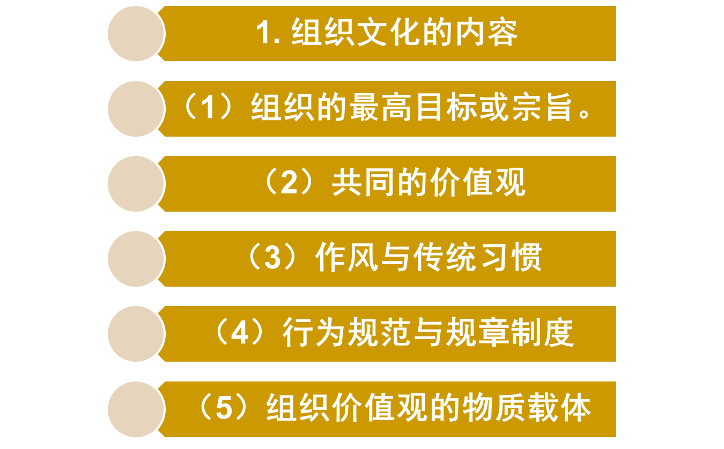
二、组织文化的内容和结构

Slide 36
2. 组织文化的结构
组织文化可分为三个层次：物质层、制度层、精神层
（1）物质层
企业面貌、产品的外观和包装、技术工艺设备特征、纪念标志物。
（2）制度层
工作制度、责任制度、特殊制度
（3）精神层
组织经营哲学、组织精神、组织风气、组织道德。

Slide 37
三、组织文化的特点和作用
1. 特点
无形性、软约束性、相对稳定性、连续性、个性。
2. 作用
导向作用
规范作用
凝聚作用
激励作用
辐射作用

Slide 38
四、组织文化建设
1. 组织文化建设的内涵
组织文化建设，是指组织的领导者有意识地培育优良文化、克服不良文化的过程。这一切过程也称为组织的“软管理”。
组织文化是一种客观存在，无论你是否意识到它，是否重视它，都无法改变它的存在这一客观事实。
客观存在的组织文化，有的是优良的，也有的是不可取的。
优良的组织文化，能够创造出和谐奋进的组织氛围，产生源源不断的动力；
不良的组织文化会阻碍组织前进的步伐，甚至导致组织走向衰退和灭亡。

Slide 39
2．组织文化建设的内容和步骤
织文化建设的内容通常包括：
（1）培育具有优良取向的价值观念，塑造杰出的组织精神；
（2）坚持以人为中心，全面提高员工素质；
（3）提倡先进的管理制度和行为规范；
（4）加强礼仪建设，促进组织文化的习俗化；
（5）改善物化环境，塑造组织的良好形象。

Slide 40
本章思考题
1. 组织职能指的是什么？
2. 解释组织有效性的概念。
3. 有哪几种组织结构的基本形式？绘制一个组织结构图
4. 什么是组织文化？其构成和特性是怎样的？

